Slide 1
Première mission chez Webonzaï
Mise à jour du site Riding Cities
- rappel du contexte
- présentation du site finalisé
- détails des modifications techniques

Slide 2

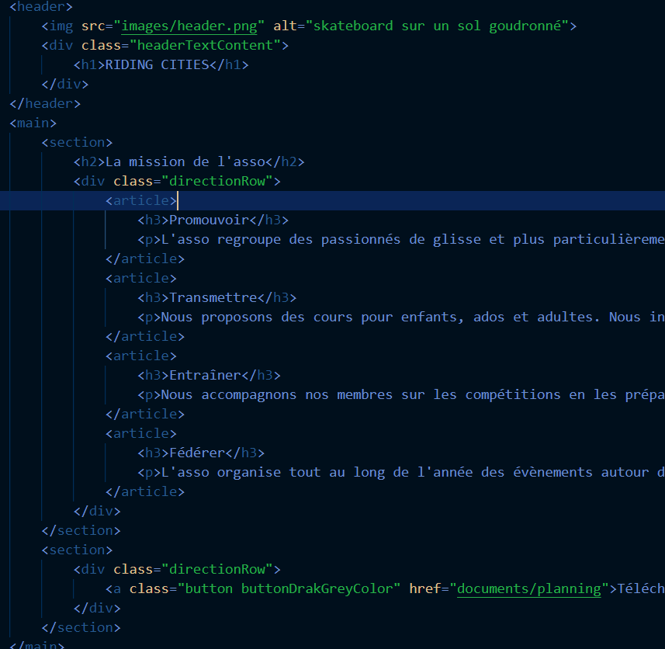
Ci-dessus la maquette du site actuel
et le code HTML correspondant aux 3 sections

Slide 3

Partie basse de la maquette du futur site avec
les modifications à effectuer : membres / plannings

Slide 4

Pour la section des membres fondateurs
ajout des photos, prénoms et spécialités
de chacun des intervenants

Slide 5


Modification de la partie planning :
- ajout du titre
- accès à 2 boutons pour différencier le planning adultes et enfants
- effets de survol des boutons

Slide 6
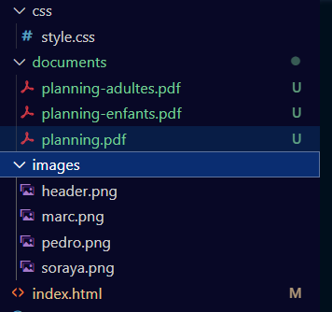
Détail des éléments du site actuel

Slide 7
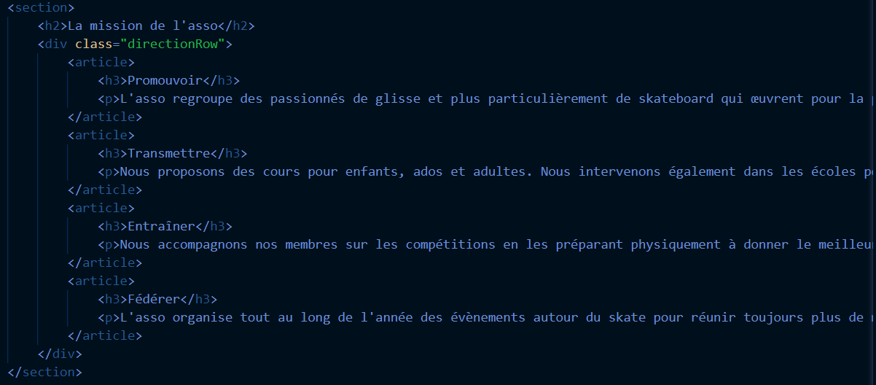
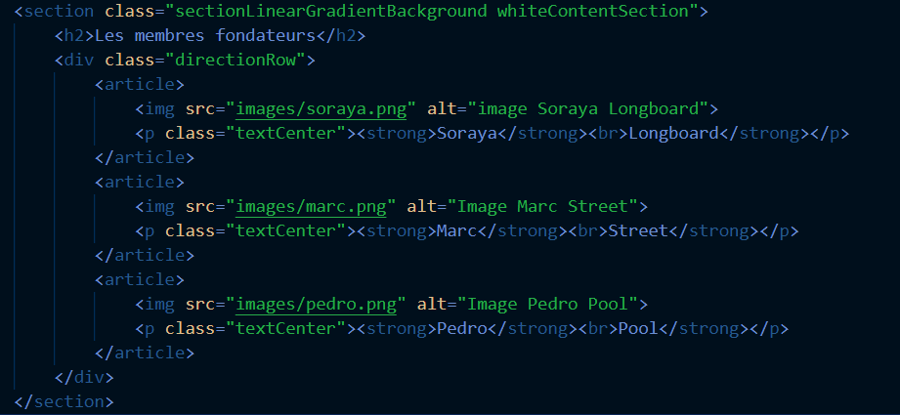

Slide 8
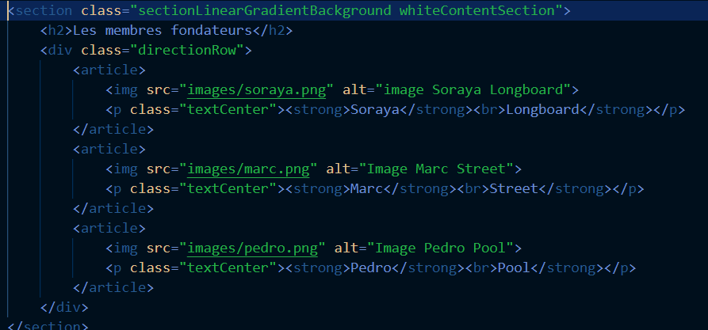
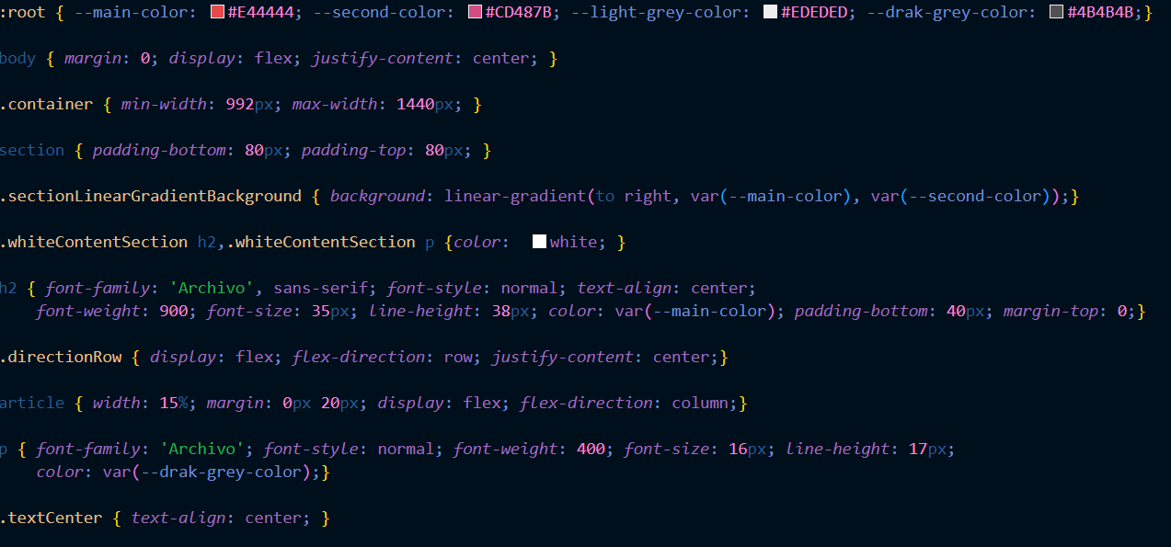

Slide 9
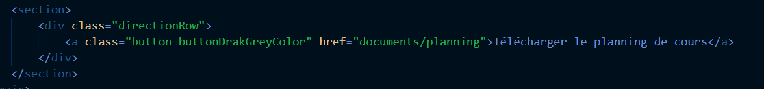
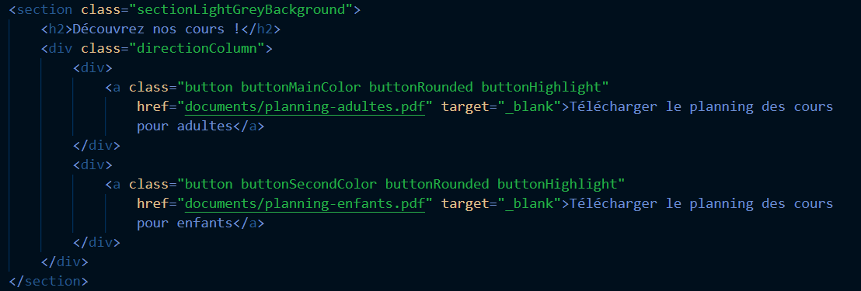

Slide 10
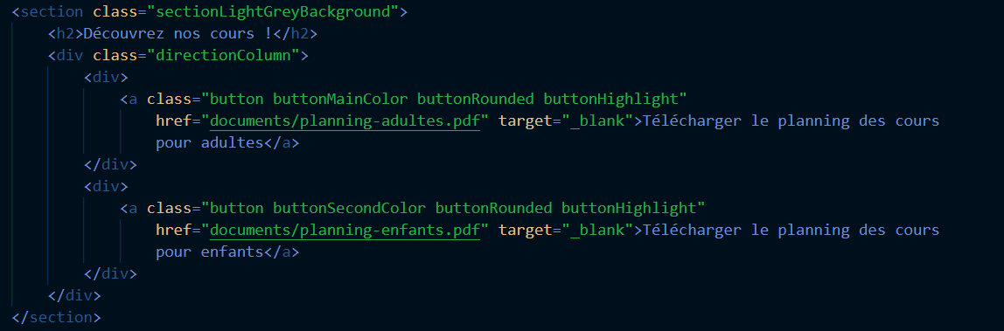
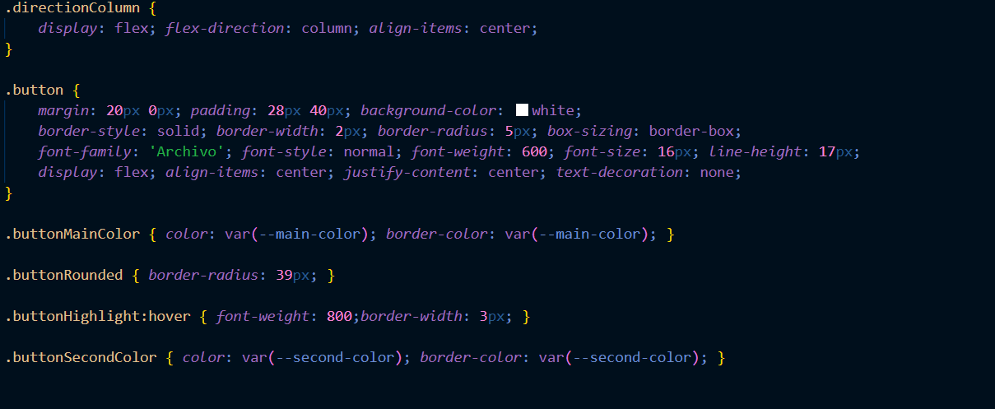

Slide 11
FIN

